Slide 1

Projet N°7 : Implémentez un modèle de scoring
Agustin Bunader (autofinancé)
Soutenance de Projet
Août 2021

Slide 2


Programme
Projet N°7
Problématique
PROJET
Analyse des données
Modélisation
Dashboard

Slide 3
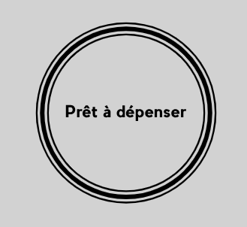

Problématique – Présentation
Projet N°7
Contexte :
L'entreprise spécialisé en crédits à la consommation souhaite développer un modèle de scoring de la probabilité de défaut de paiement des clients
Objectifs :
Développer un modèle de scoring de la probabilité de défaut de paiement du client
Développer un dashboard interactif pour assurer une transparence sur les décisions d’octroi de crédit
Mission :
Construire un modèle de scoring qui donnera une prédiction sur la probabilité de faillite d’un client de façon automatique
Construire un dashboard interactif que permettra d’interpréter les prédictions faites par le modèle et d’améliorer la connaissance client des chargés de relation client
Sources :
Base de données contenant des informations personnelles et financières des clients avec plus de 300000 clients et 120 features dans le set d’entraînement
Contraintes :
Fonctionnement en temps réel
Utilisation des services gratuites avec une puissance de calcul très faible et une capacitée de stockage inferieure à 1 GO

Slide 4





Problématique – Etapes
Projet N°7
Interprétation :
Exploration des données et choix des features adaptés
Classification non-supervisée des clients avec un modèle de machine learning expliqué et réutilisable par l’équipe de relation client
Exploration des données
Préparation et classification des divers jeux de donnés
Mise en place du baseline
Assemblage du meilleur modèle et jeu de données
Dashboard

Slide 5




Problématique – Livrables
Projet N°7
Files :
P7_01_analyse.ipynb : EDA + Feature engineering + Feature selection + Scoring + Model evaluation
P7_02_LIME_SHAP.ipynb : Interprétation du model
P7_03_extras.ipynb : Dataframes extras utilises dans le dashboard
P7_04_dashboard.py : Python contenant la version locale du dashboard crée avec Streamlit
P7_05_note_methodologique.pdf : Fichier décrivant les détails techniques du projet
P7_06_presentation.pdf : Présentation du projet
Cloud :
Le repository Github du projet est disponible en cliquant ici
Le dashboard est aussi disponible en cliquant ici

Slide 6
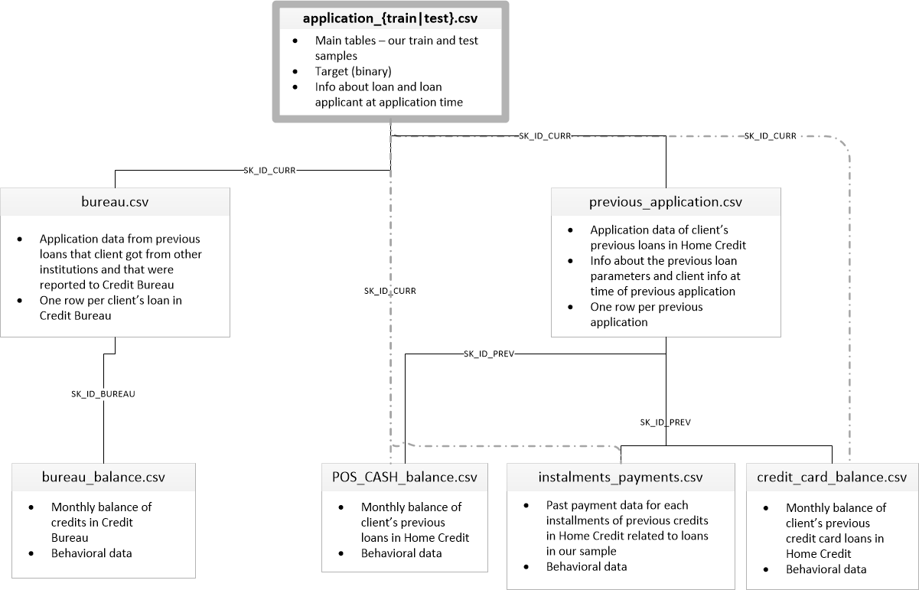
Analyse des donnés – Source
Projet N°7
Description des applications aux prêts et profils des clients
Information externe
Information interne préexistant

Slide 7
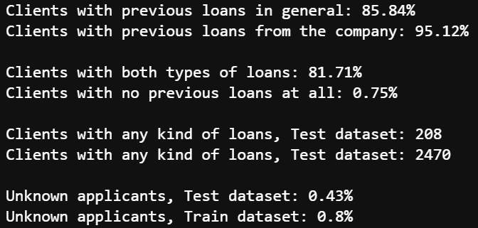

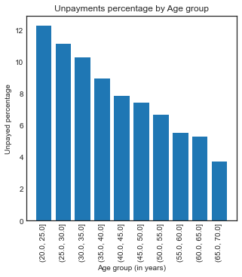
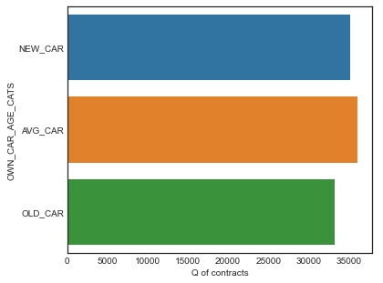
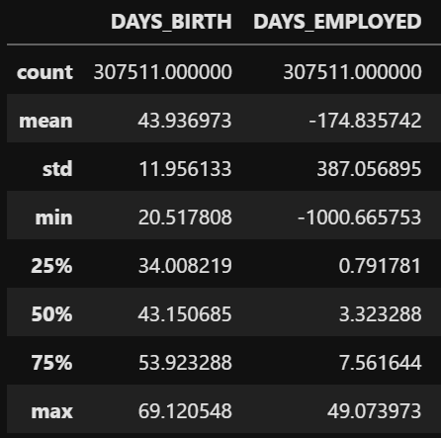
Analyse des donnés – Feature engineering
Projet N°7
Processus :
Création des variables dummy pour les features du type catégoriel
Détection des anomalies dans les dates et des catégories non-interprétables
Création des nouveau features (ratios, catégories basées sur des données discrètes, durée du crédit et agréger les données)
Suppression des features avec plus de 20% des valeurs manquants et imputation des valeurs manquants sur les colonnes restantes
Agréger les différents dataframes sur la colonne SK_ID_CURR

Slide 8
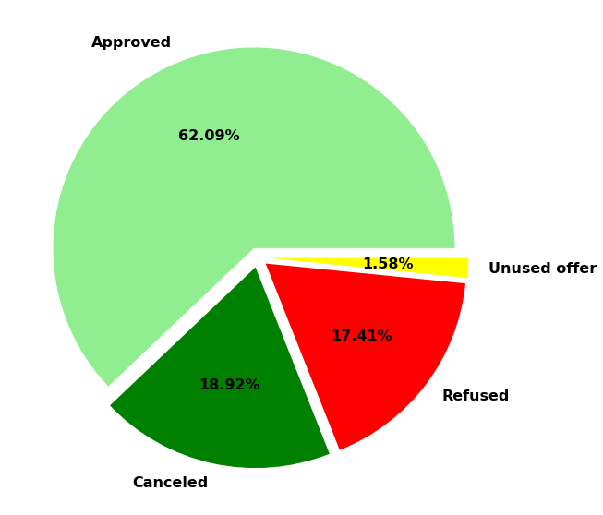

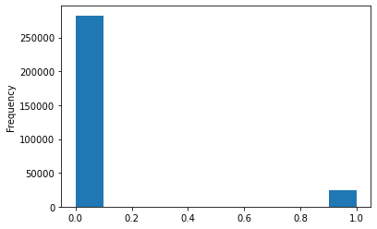
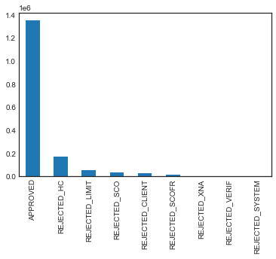
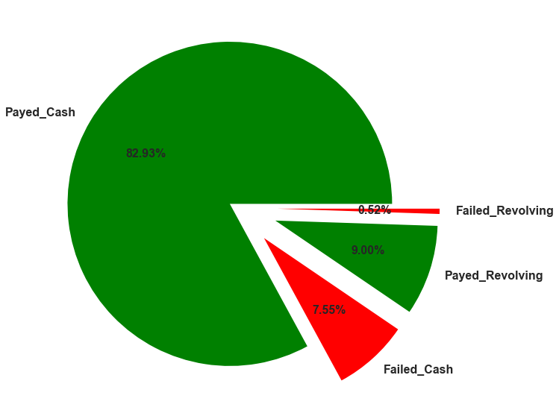


Analyse des donnés – Clients
Projet N°7
Applications :
307511 set d’entraînement
48744 set de test
95.1% des clients ont des demandes de prêts antérieures avec Prêt à dépenser
TARGET set d’entraînement :
Catégorie 0 : 282686
Catégorie 1 : 24825
Données déséquilibrés
85.8% des clients ont des demandes de prêts antérieures avec des autres établissements
Target 0 : client qui n’a eu aucune difficulté à rembourser son prêt
Target 1 : client qui n’a pas remboursé son prêt

Slide 9


Analyse des donnés – Déséquilibre
Projet N°7
Applications :
307511 set d’entraînement
48744 set de test
Comme est-ce qu'on peut réduire les conséquences de se déséquilibre ?
SMOTE (Synthetic Minority Oversampling Technique)
RandomUnderSampler (undersampling)
TARGET set d’entraînement :
Catégorie 0 : 282686
Catégorie 1 : 24825
Données déséquilibrés
SMOTE consiste en la création des individus « synthétiques » sur la base de ceux déjà existants en choisissant au hasard un point dans la classe minoritaire et en calculant les k plus proches voisins pour ce point. Les points synthétiques sont ajoutés entre le point choisi et ses voisins.
RandomUnderSampler supprime des individus appartenant à la classe la plus lourde en choisissant des points aléatoires sans ou avec replacement (sans dans notre cas)
Libraire imblearn, méthode under_sampling

Slide 10

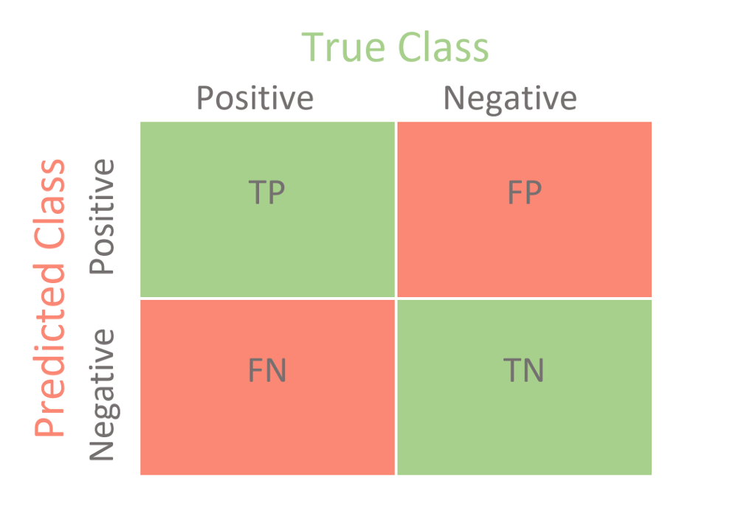
Modélisation – Problématique
Projet N°7
Problématique :
L'analyse du risque de crédit est une forme d'analyse effectuée par un analyste de crédit pour déterminer la capacité d'un emprunteur à honorer ses dettes
Eviter cataloguer comme applications à risque des potentiels clients qui ne présentent pas de risquer
Une façon de résoudre cette situation c’est utilisant une matrice de confusion pour mesurer la qualité du système de classification.
Vrai négatif (TN) et Vrai positif (TP) : prédictions correctes
Faux négatif (FN) : TARGET 1 prédit comme TARGET 0. Haut exposition au risque
Faux positif (FP) : TARGET 0 prédit comme TARGET 1. Potentielle client perdu
On cherche à diminuer les prédictions fausses (FP+FN) avec un intérêt principale sur les Faux négatifs.

Slide 11

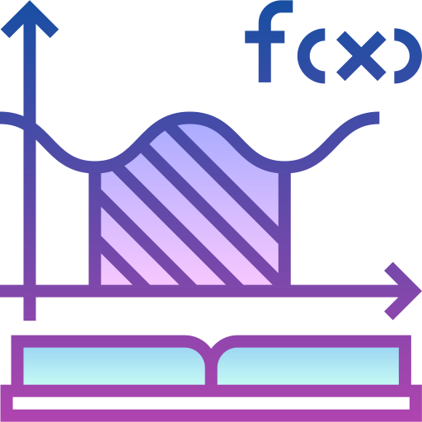




Modélisation – Scoring
Projet N°7
Problème :
Limiter les Faux négatifs
Limiter les Faux positifs
Mesures
Accuracy : Proportion de prédictions que le modèle a classées correctement.
Precision: Quelle proportion d'identifications positives était réellement correcte ?
Recall: Quelle proportion de positifs réels a été identifiée correctement ?
F1-Score : Mesure de la précision d'un test, c'est la moyenne harmonique de Precision et Recall fournissant un score unique qui équilibre à la fois les préoccupations de Precision et de Recall en un seul nombre avec un score maximum de 1 (précision et rappel parfaits) et 0. Globalement, c'est une mesure de la précision et de la robustesse du modèle.
$$Accuracy= \frac{TP+TN}{TP+TN+FP+FN}$$
Correspondances :
TP : Vrai positif
TN : Vrai négatif
FP : Faux positif
FN : Faux négatif
$$Precision= \frac{TP}{TP+FP}$$
$$Recall= \frac{TP}{TP+FN}$$
$$F1= \frac{Precision∙Recall}{Precision+Recall}=\frac{2∙TP}{2∙TP+TP+FP+FN}$$

Slide 12
Modélisation – Méthodologie
Projet N°7
Création du baseline pour chaque set de données
Rééquilibrage des classes du TARGET
Mis en place des divers algorithmes pour chaque set de données
Choix du meilleur modèle selon les métriques obtenus
Reduction des features en conservant les scores le mieux possible
Baseline :
Logistic Regression avec imputation des valeurs manquants et normalisation des features (feature scaling)
Rééquilibrage :
RandomUnderSampler
Algorithmes :
Logistic Regression
Random Forest Classifier
XGBClassifier
LGBMClassifier

Slide 13
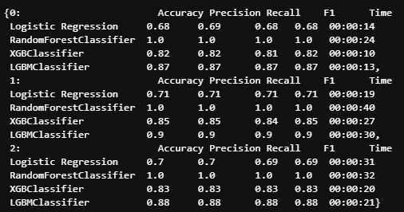
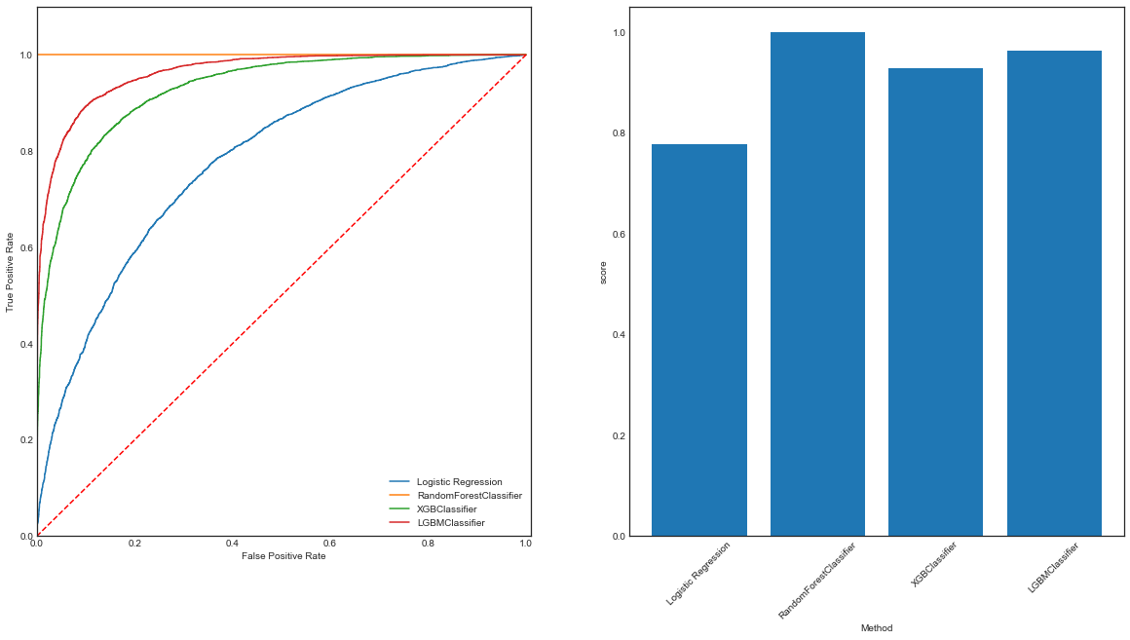

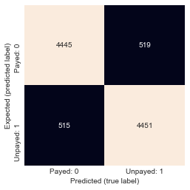


Modélisation – Comparaison des modèles
Projet N°7
RandomForestClassifier a des problèmes de surapprentissage

Slide 14


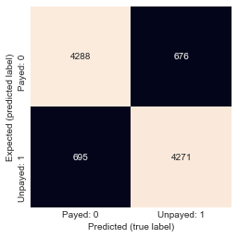
Modélisation – Sélection des features
Projet N°7
Taille originale :
394 features
Taille après réduction :
40 features

Slide 15

Dashboard – Technologies utilisées
Projet N°7
Gestion de versions | Github
Dashboard frontend | Streamlit
Décryptage de la prédiction | LIME

Slide 16
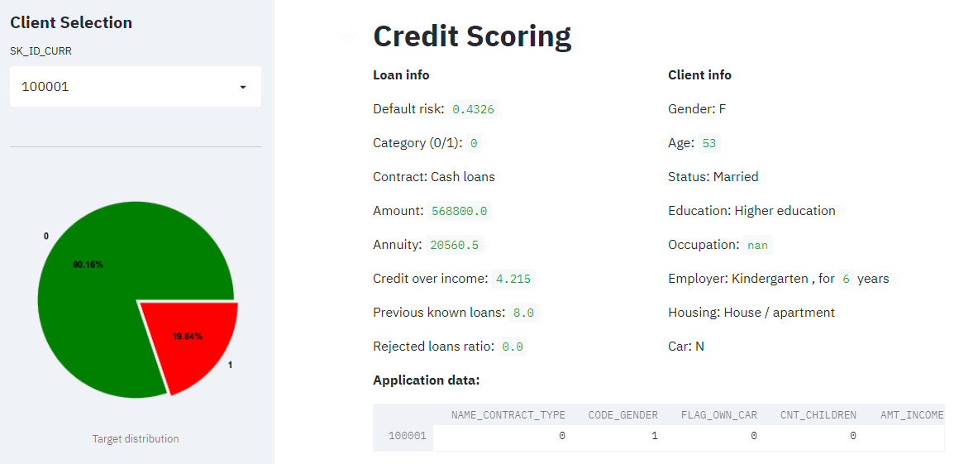
Dashboard – Présentation
Projet N°7
Filtrage par client
Information basique du prêt demandé
Information personnelle basique du client
Prédiction de TARGET
Détails du client

Slide 17
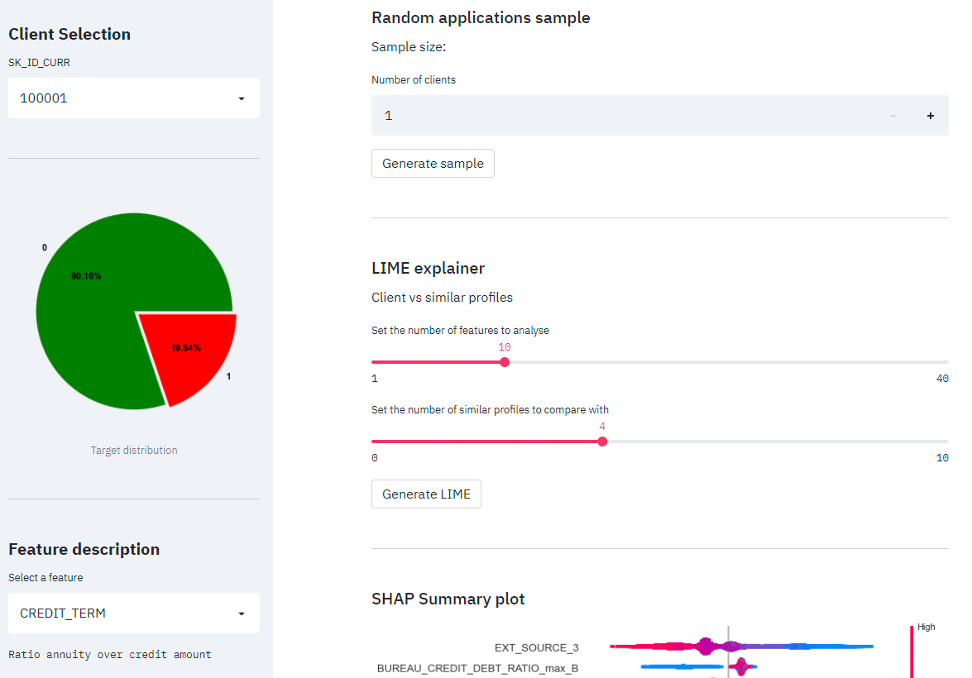
Dashboard – Présentation
Projet N°7
Affiche N clients aléatoires
Features à utiliser avec LIME (entre 1 et 40)
Clients similaires à trouver pour la comparaison avec LIME (entre 0 et 10)
Affiche la description du feature sélectionné
Affiche le décryptage de la prédiction fait avec LIME
Interprétation SHAP statique

Slide 18
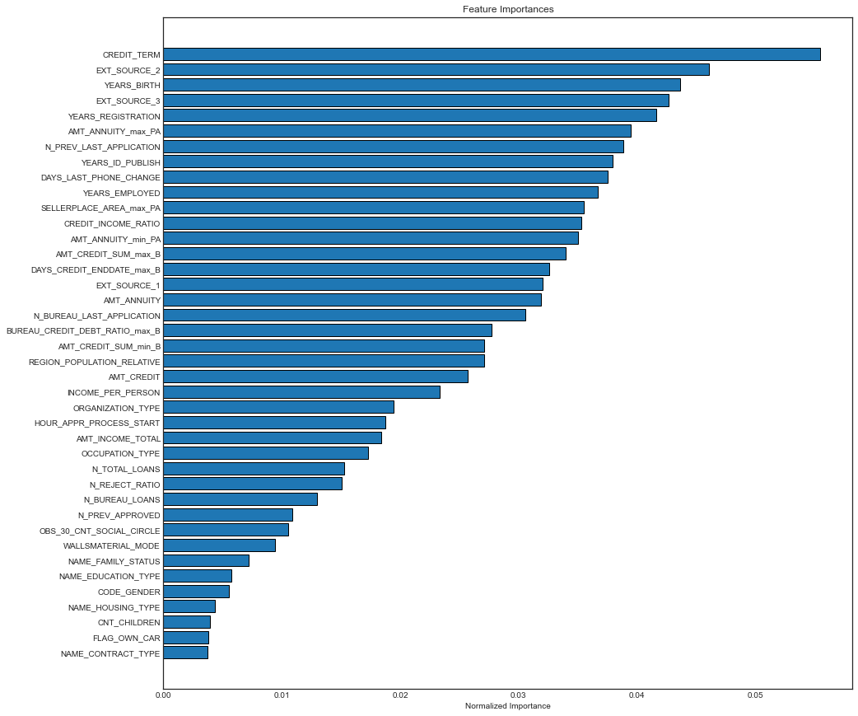
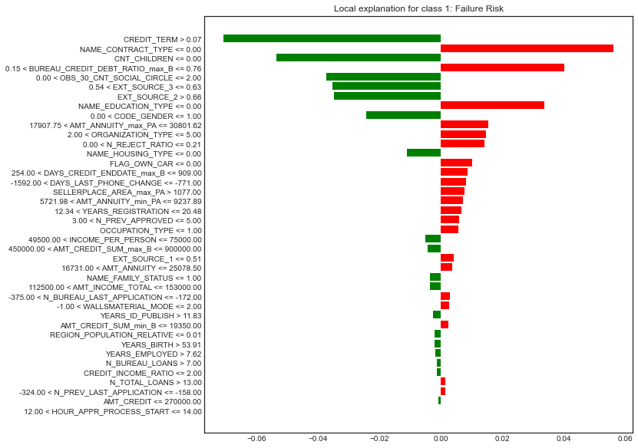
Dashboard – Interprétabilité
Projet N°7
LightGBM : L'interprétabilité commence avec la vision globale du modèle que l'importance des features proportionne
LIME : L’importance globale d’un feature peut ne pas être la même dans le contexte local (et vice versa) également si le modèle a des centaines de variables (local fidelity)
CLASS 1
Contredit
Supporte

Slide 19

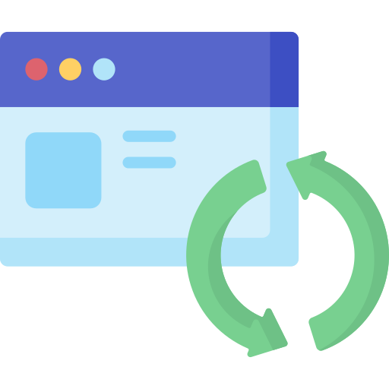

Conclusions – Aller plus loin
Projet N°7
Un modèle plus performant :
Même si SHAP est disponible sur le Notebook d’interprétation, son calcul est particulièrement lourd car il doit faire toutes les permutations possibles donnant comme résultat un fichier au-dessus de 100MB qui manque de réactivité lors de l’utilisation du Dashboard. Il faudrait améliorer la sélection des features ou le modèle dans son ensemble.
Améliorer le Dashboard :
Explicabilité plus précise (notamment liée au point précèdent)
Ajouter des graphiques interactifs (autre fois, liée à SHAP)
Faire évoluer le scoring du client en même temps que les features sont modifiées (interactivité)
Maintenance :
Itération mensuelle de l'algorithme et contrôle de l'évolution des prédictions. Selon la situation, des nouveaux features peuvent être ajoutés ou peuvent remplacer des features existants.

